Slide 1
МБДОУ «Детский сад общеразвивающего вида с приоритетным осуществлением деятельности по познавательно-речевому развитию
детей № 37» г.Курска
презентация по безопасности для детей
старшего дошкольного возраста
Инструктор по
физической культуре:
Куклина Нина Алексеевна

Slide 2
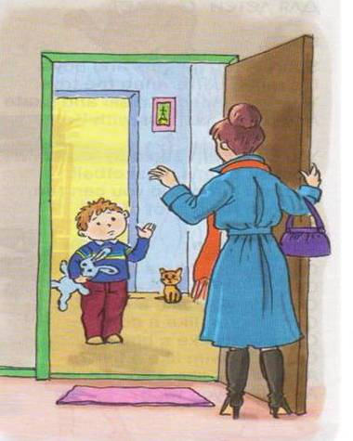
Я остался один дома,
Так начертано судьбой.
Мне сказала мама: « Рома,
Не возьму тебя с собой,
Надо срочно на работу,
Я, прошу, не трогай газ.
Беспокоят и в субботу –
Будь примерным ровно час».
Целый час без мамы дома,
Чем я мог себя занять?

Slide 3
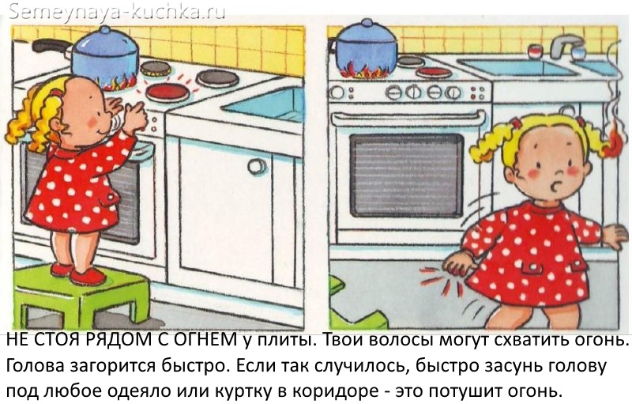
Чтобы не случилось беды, когда ты один дома,
нужно соблюдать простые правила безопасности. Сейчас мы познакомимся с этими правилами.
Будь внимателен и запоминай!

Slide 4
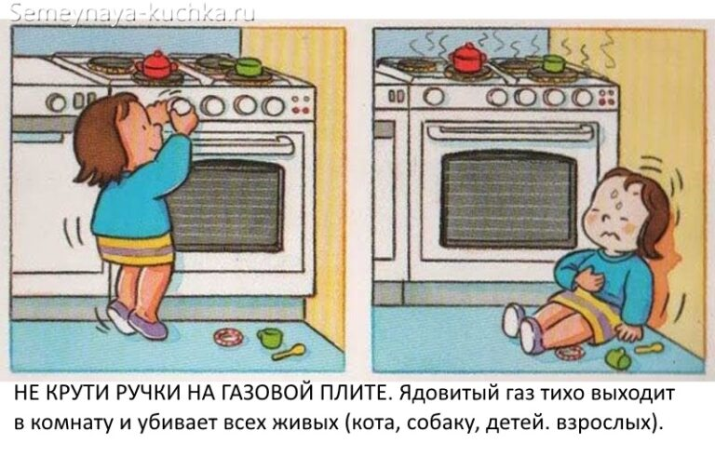

Slide 5
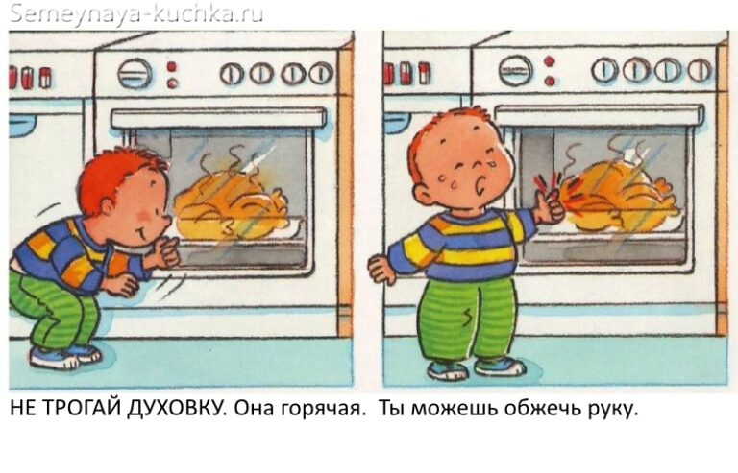

Slide 6
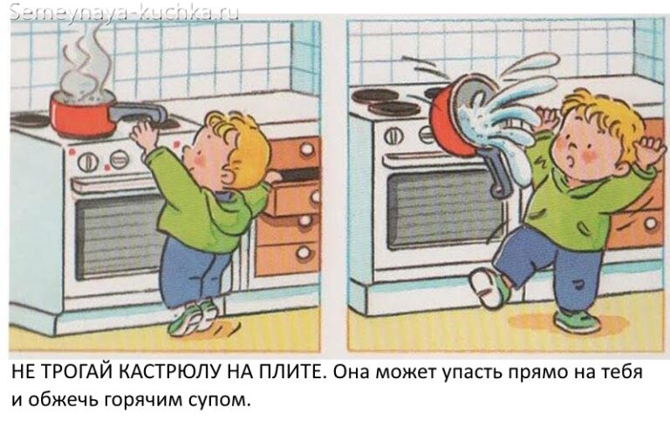

Slide 7
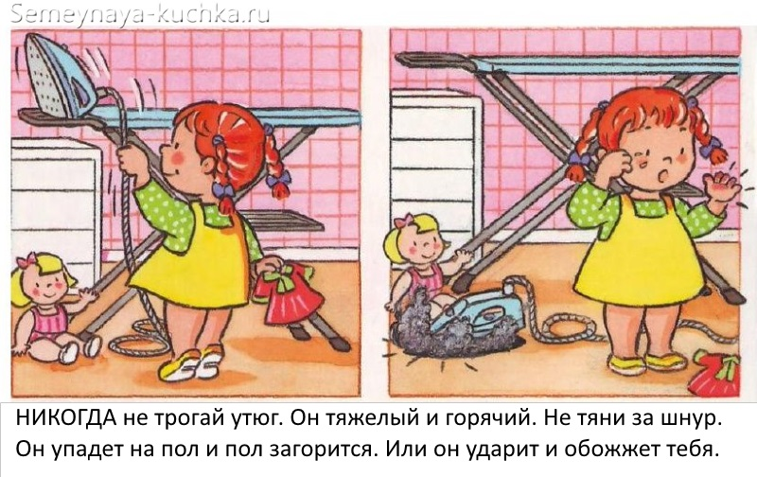

Slide 8
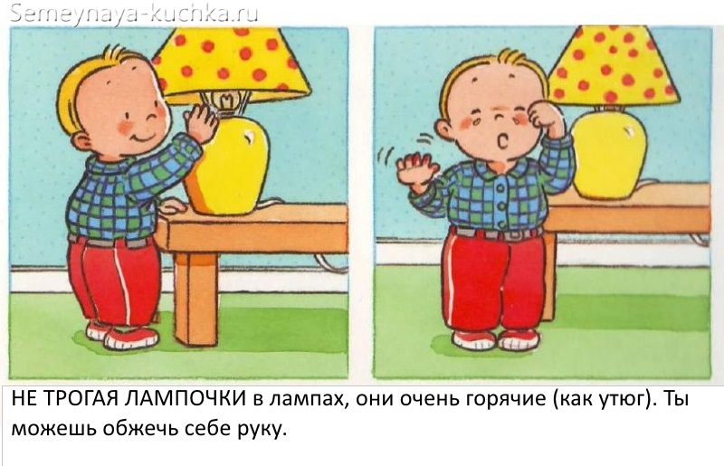

Slide 9
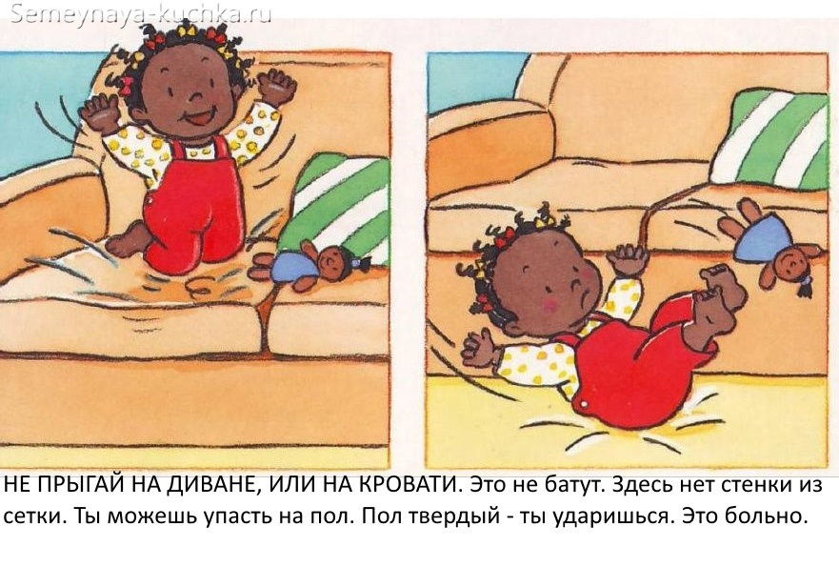

Slide 10
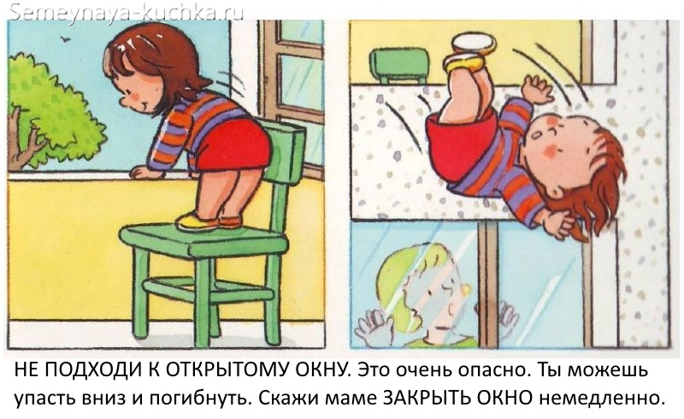

Slide 11
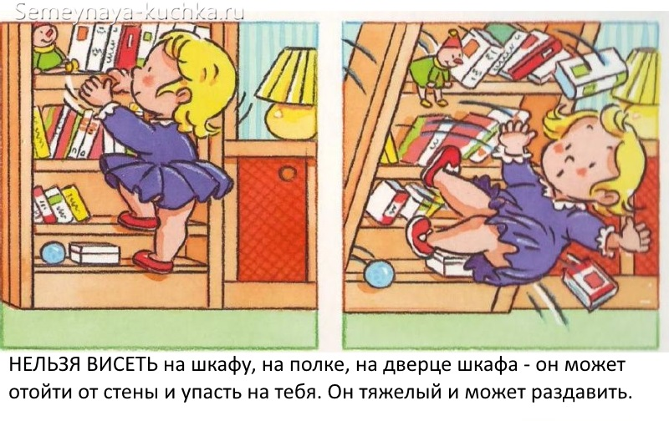

Slide 12
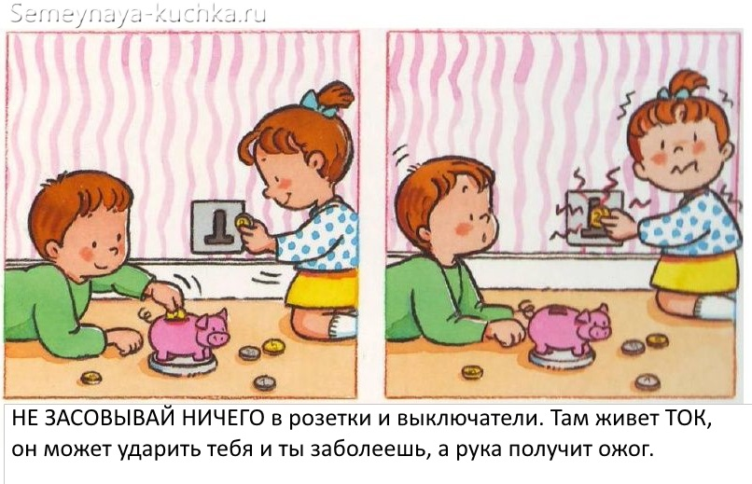

Slide 13
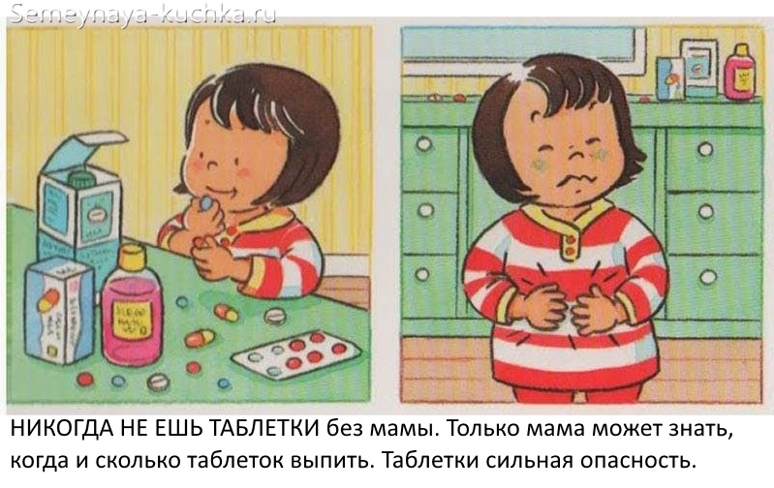

Slide 14
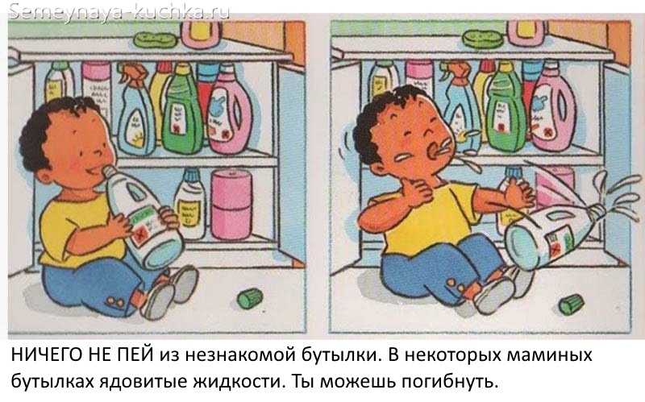

Slide 15
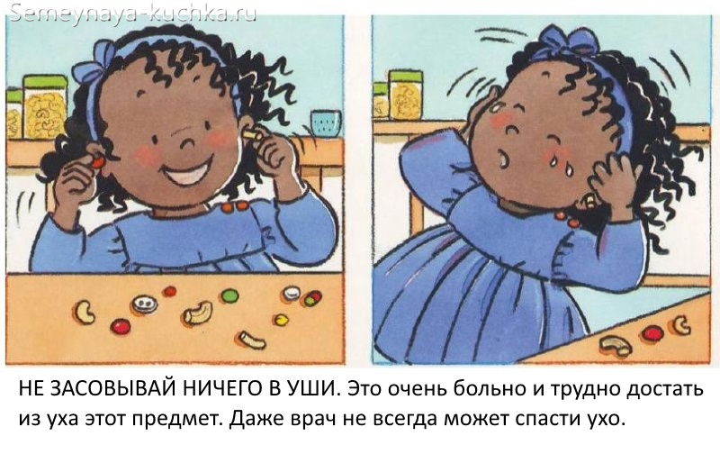

Slide 16
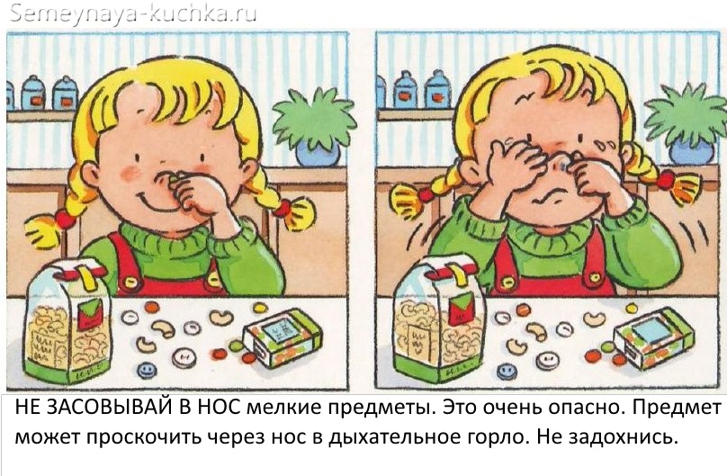

Slide 17
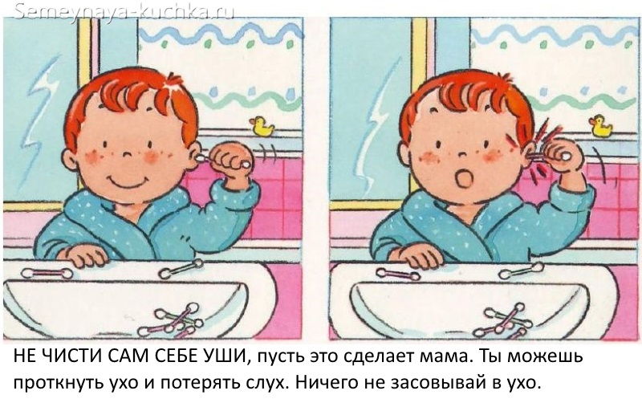

Slide 18
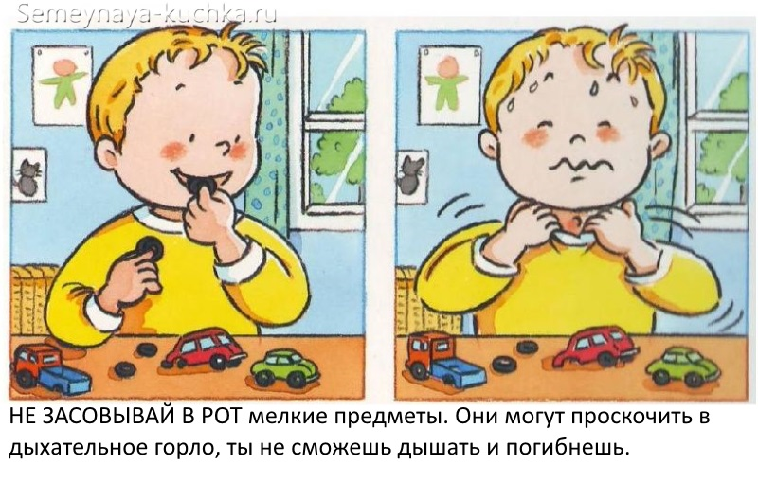

Slide 19
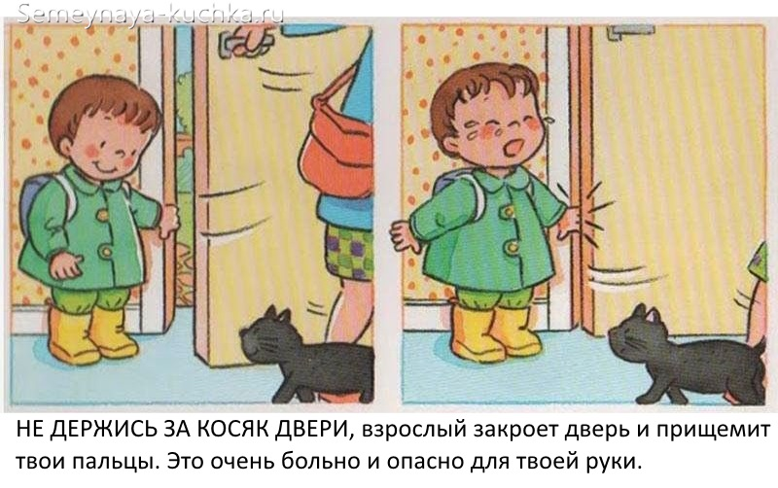
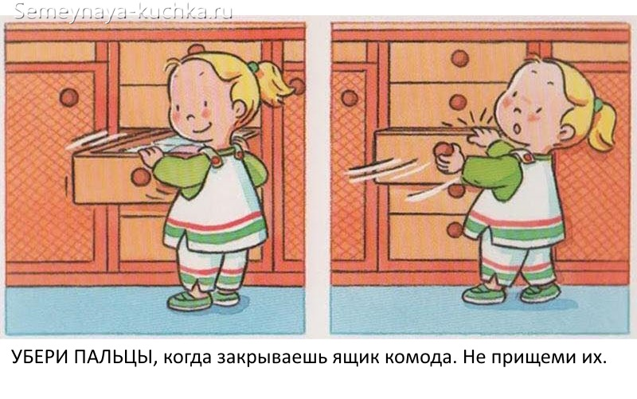
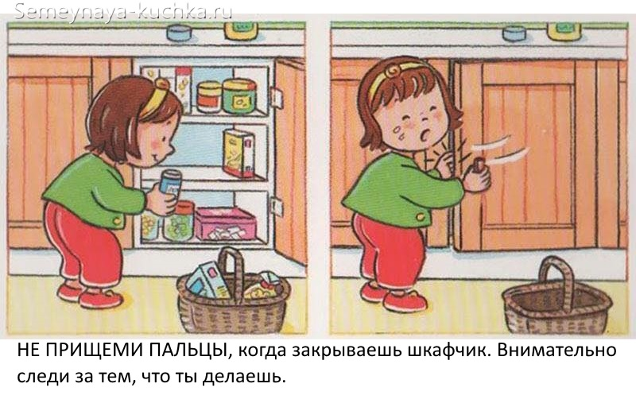
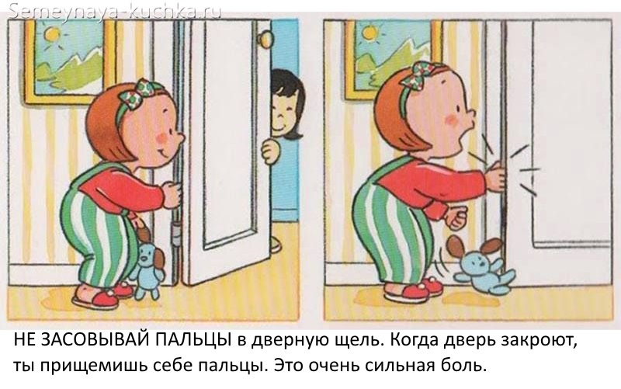

Slide 21
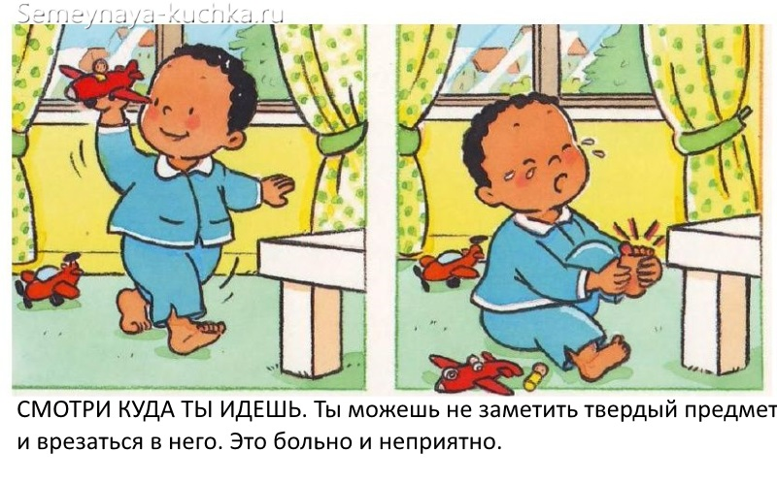

Slide 22
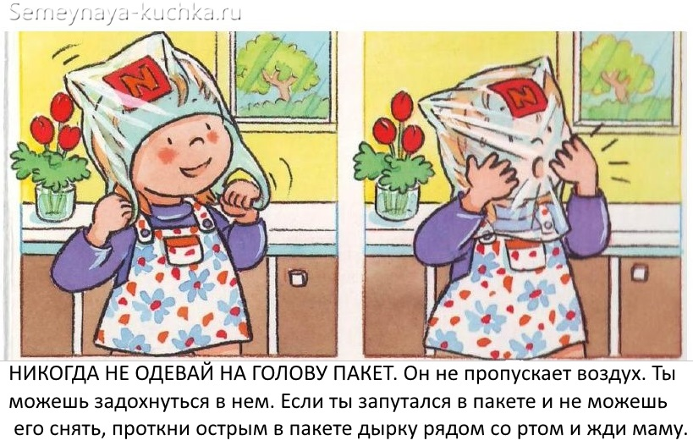

Slide 23
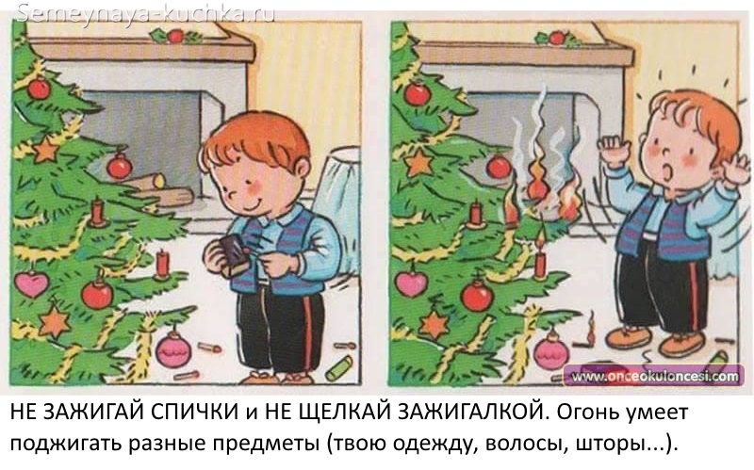
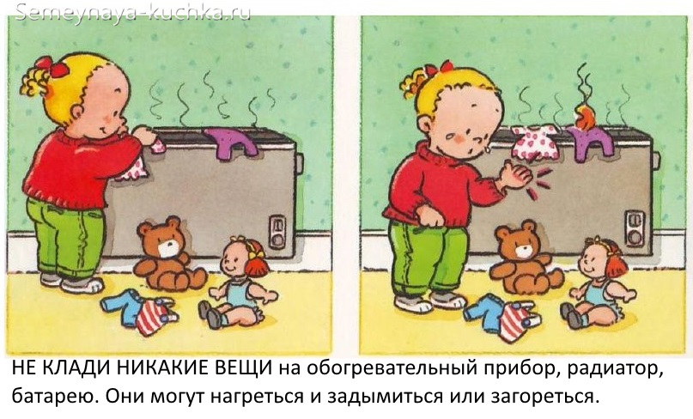

Slide 24
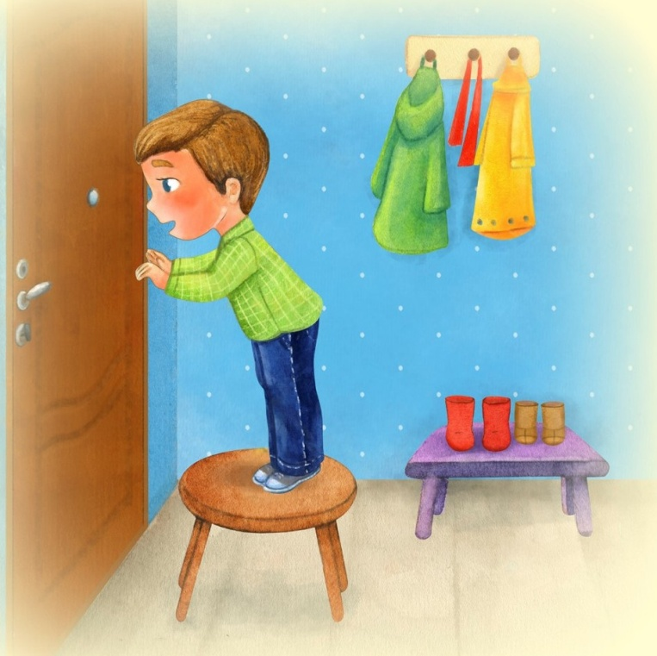
Какие опасности могут нас подстерегать дома?
Назовите предметы, которые нельзя трогать без взрослых.
Почему нельзя включать электроприборы, если ты один дома?
Какая беда может случится, если играть рядом с газовой плитой или крутить ручки на газовой плите?
Если с тобой случилась беда, куда нужно звонить?
Что нужно сказать при звонке в МЧС?

